Slide 1
Районный конкурс «Доброволец года – 2022» Номинация «Лучшее волонтерское объединение» Организация: МБОУ ДО Центр творчества «Мастер» Руководитель волонтерского движения: Котелевец О.А.

Slide 2
Волонтерское движение «Дети Югры» сп. Приполярный, Березовский район

Slide 3
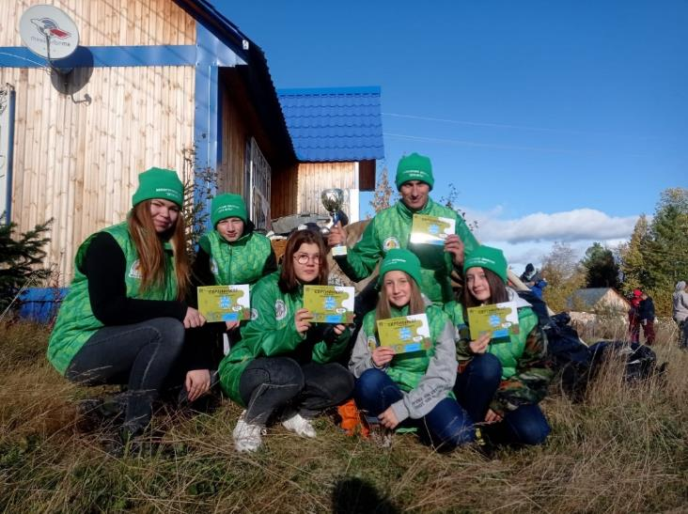
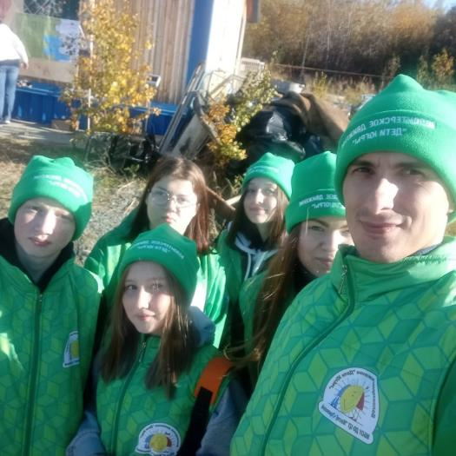
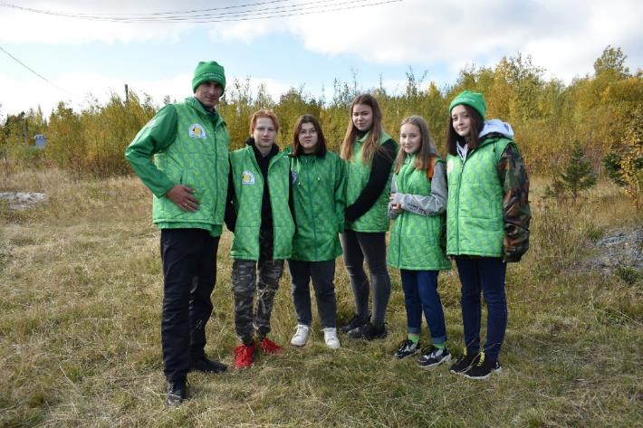
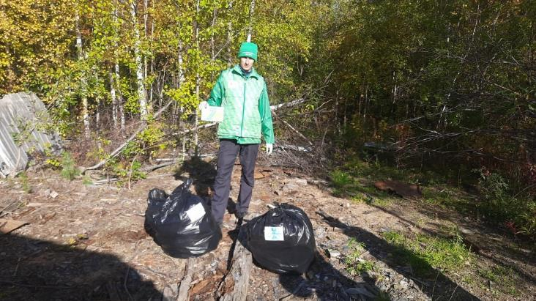
Участие в экологической акции «Чистые игры» по сбору мусора

Slide 4
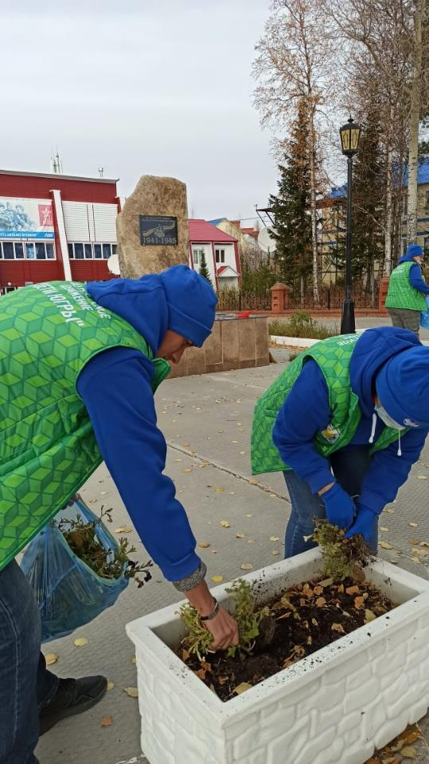
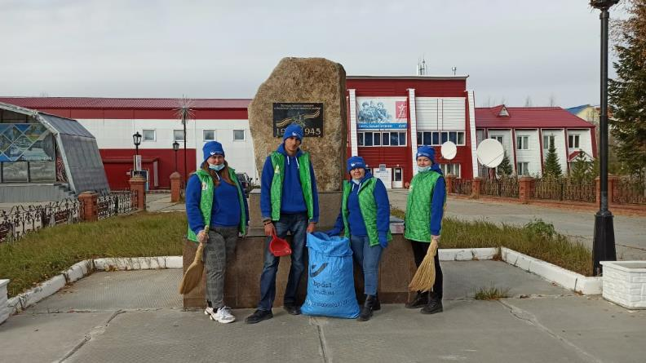
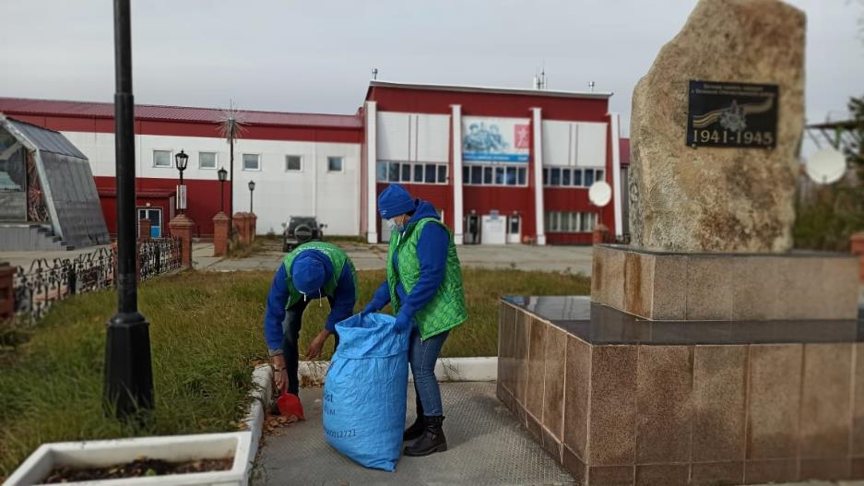
Осенняя уборка памятника ВОВ

Slide 5
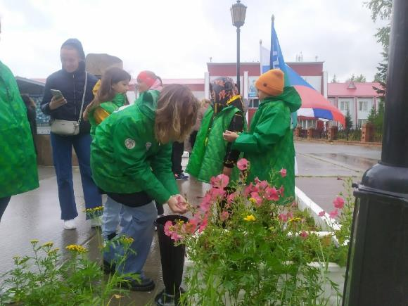
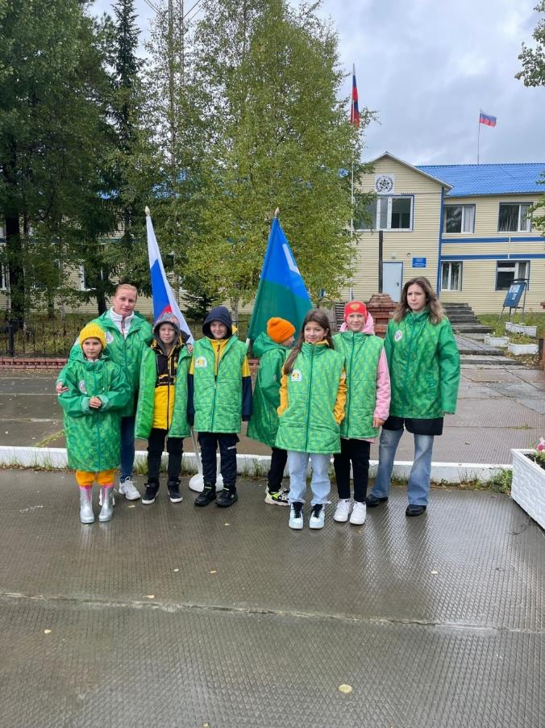
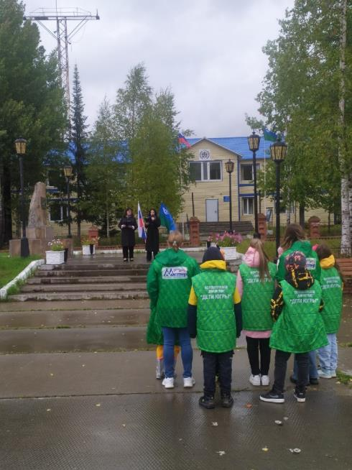
Всероссийская акция «Капля Жизни», посвященная трагическим событиям в г. Беслан

Slide 6
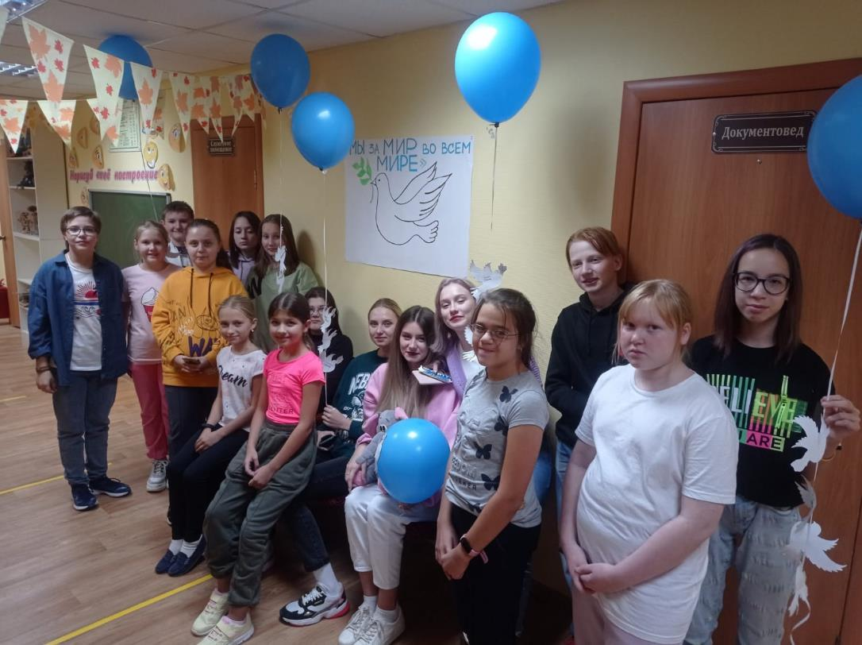
Всероссийская акция «Формула Мира», посвященная Дню Мира

Slide 7
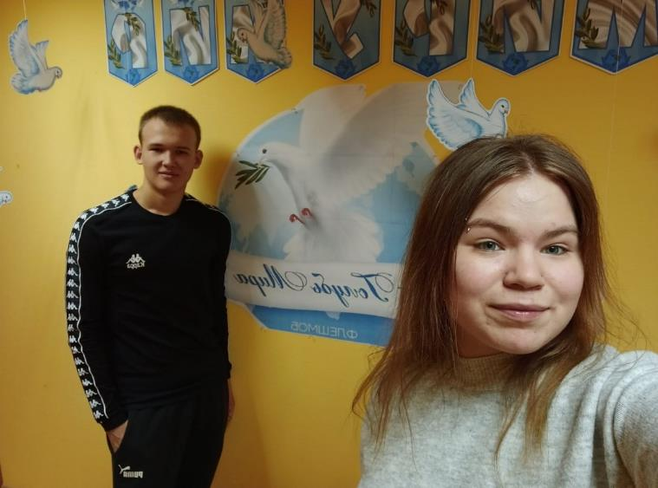
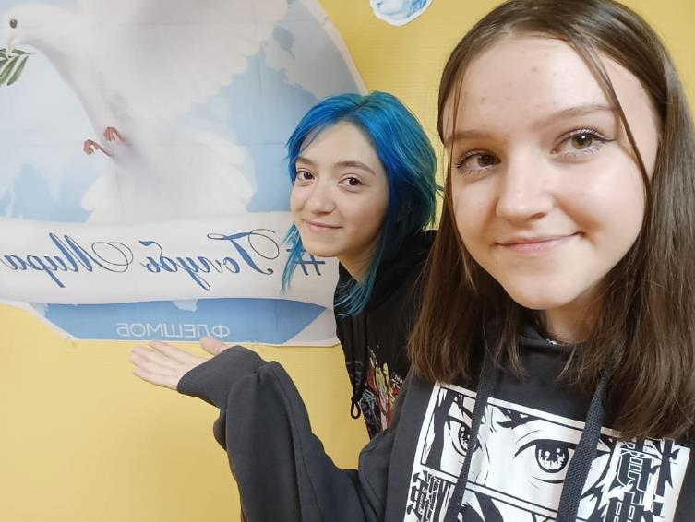
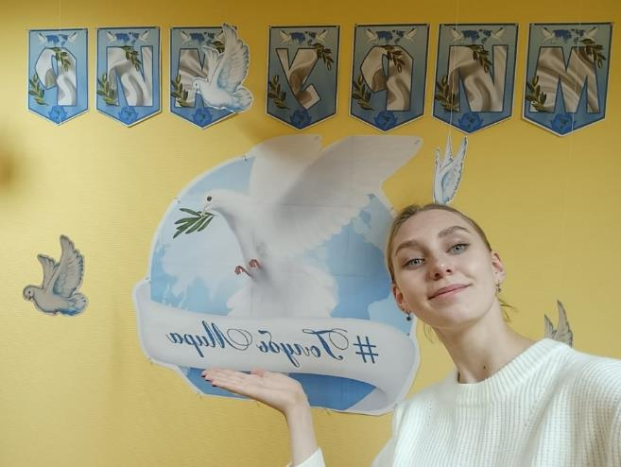

Slide 8
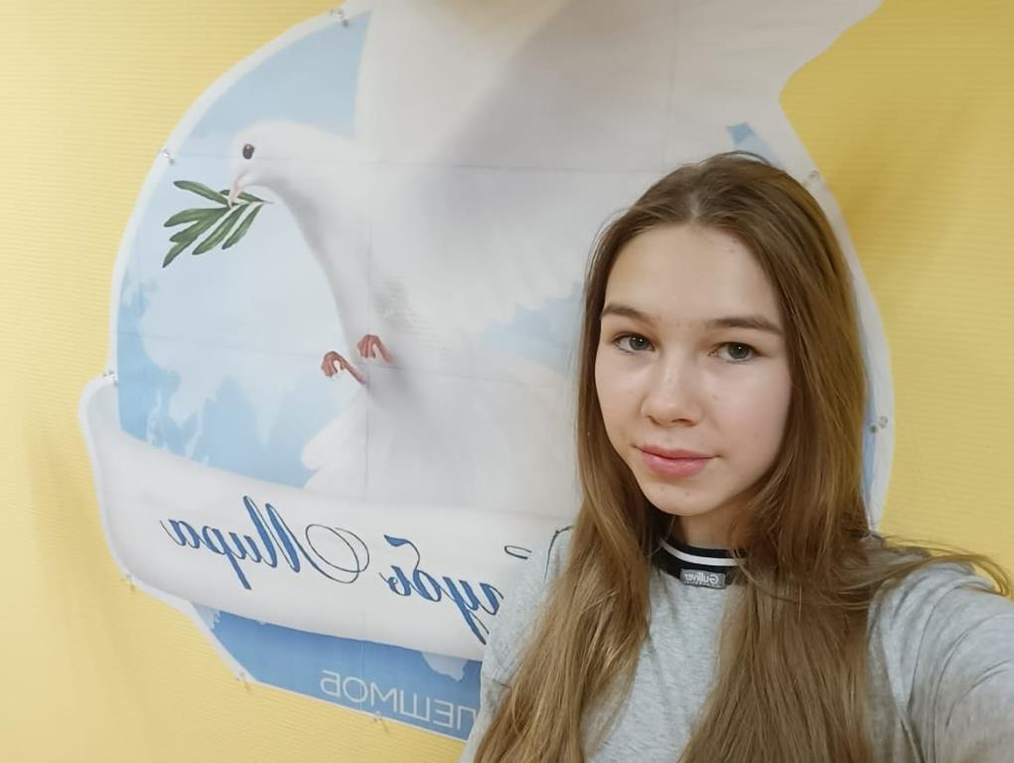

Slide 9
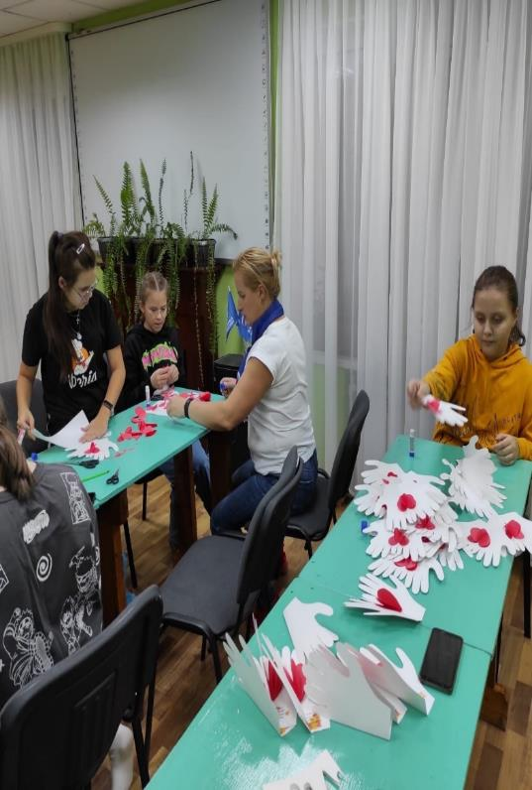
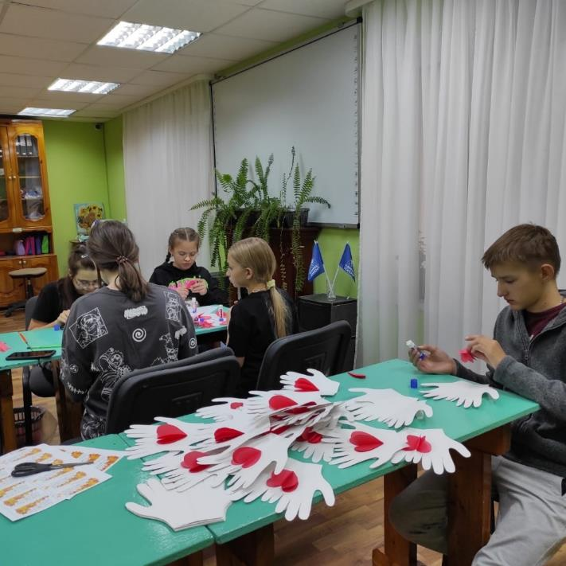
Акция «Добрые руки», посвященная Дню пожилого человека. Изготовление открыток для пожилых людей, проживающих в домах престарелых

Slide 10
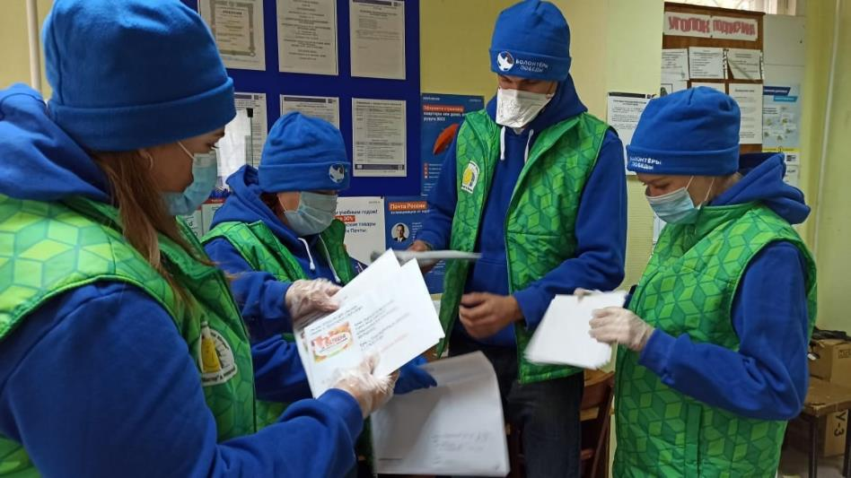
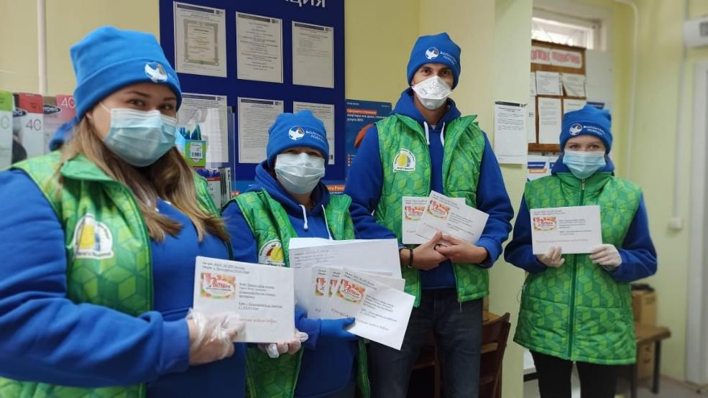
Окружная акция «Добрая почта» (осень)

Slide 11
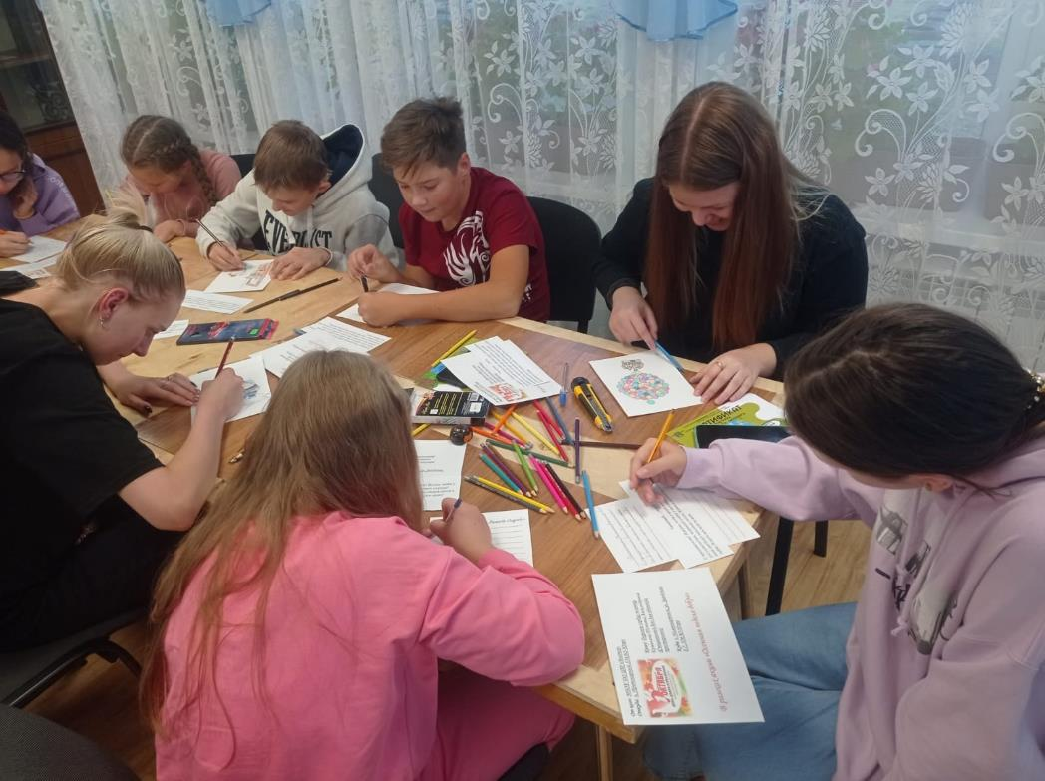
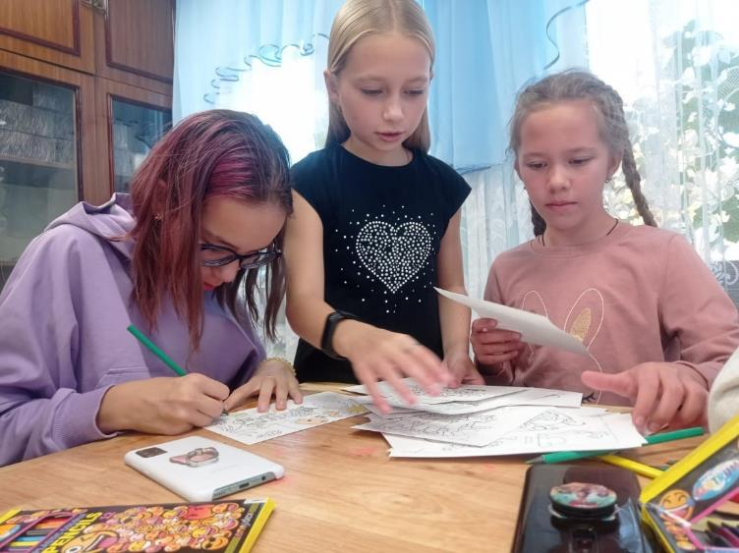

Slide 12
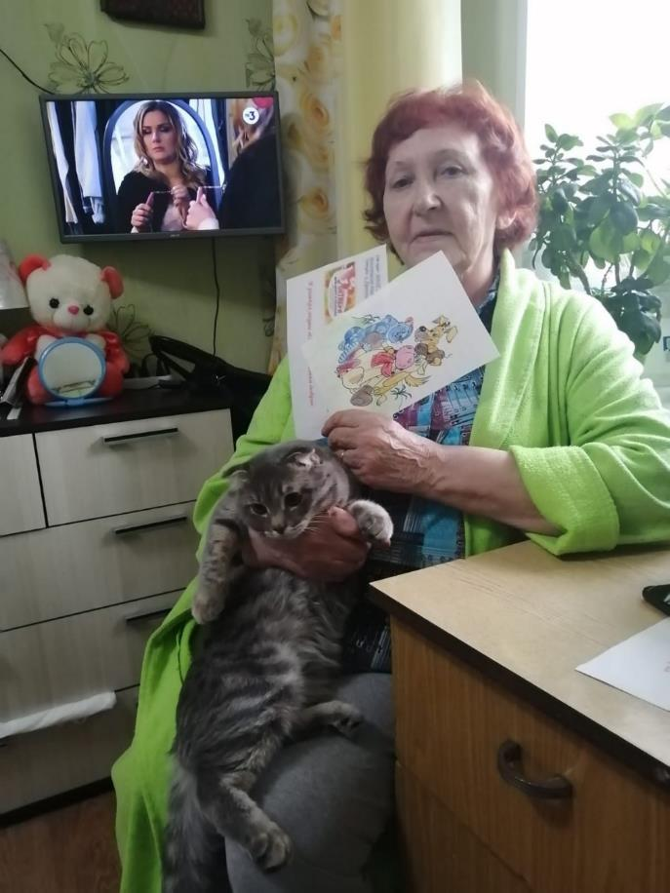
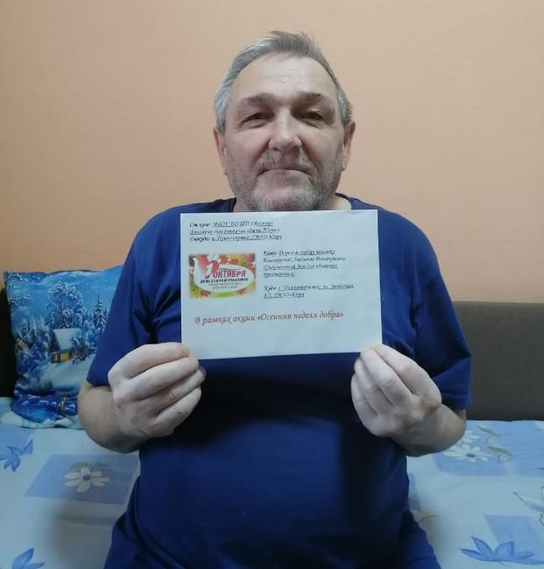
Обратная связь

Slide 13
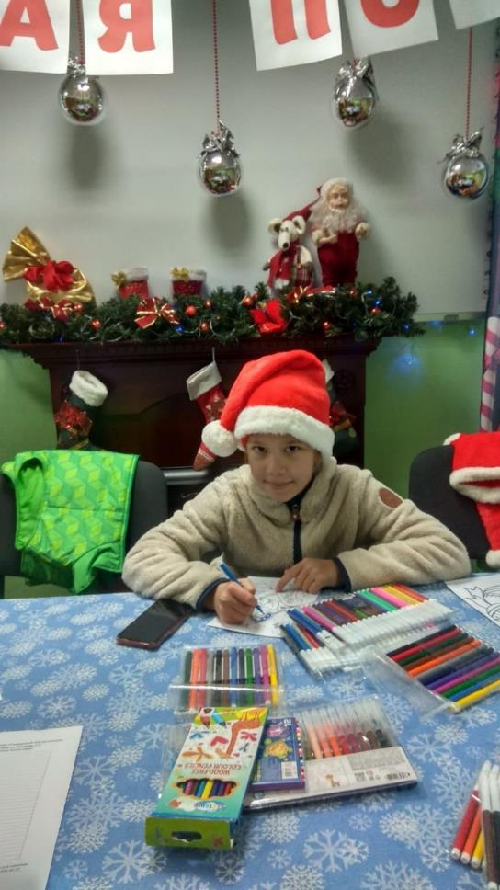
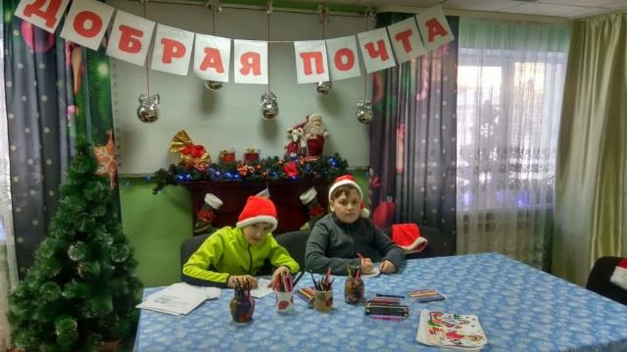
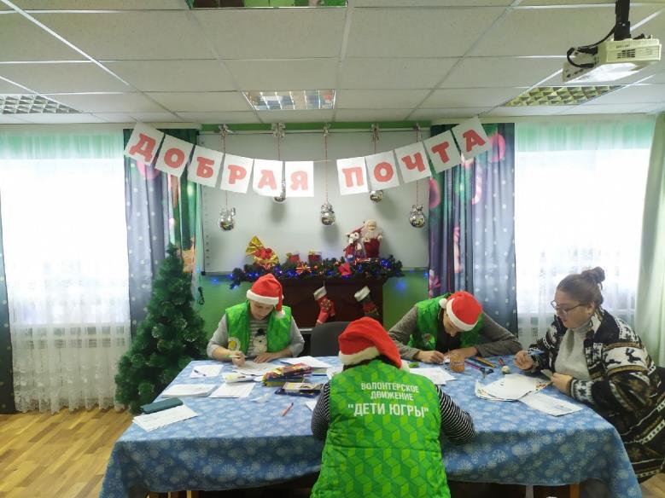
Окружная акция «Добрая почта» (зима)

Slide 14
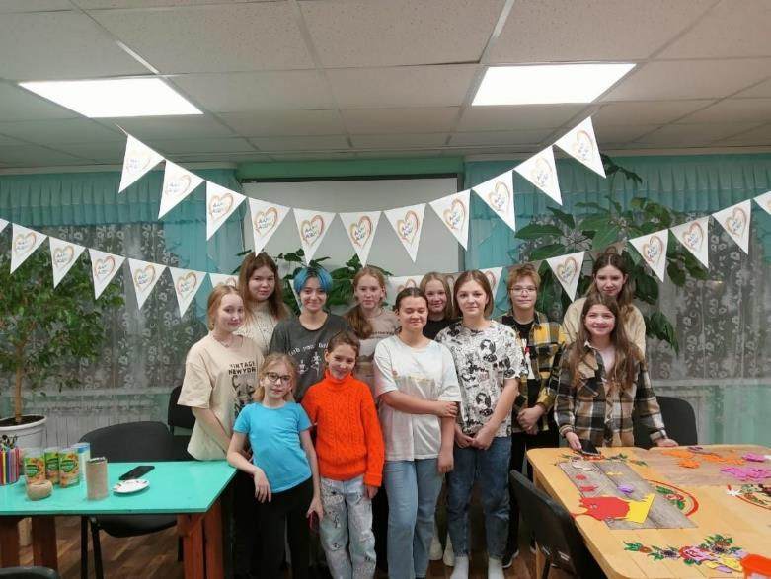
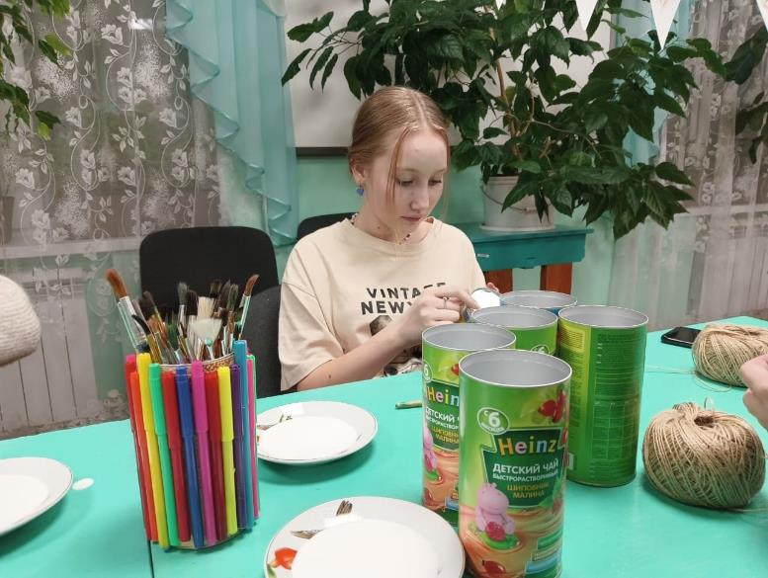
Акция «Дари Добро» Изготовление карандашниц и заколок для детей сирот, детей-инвалидов, детей с ОВЗ Березовского района (2021,2022)

Slide 15
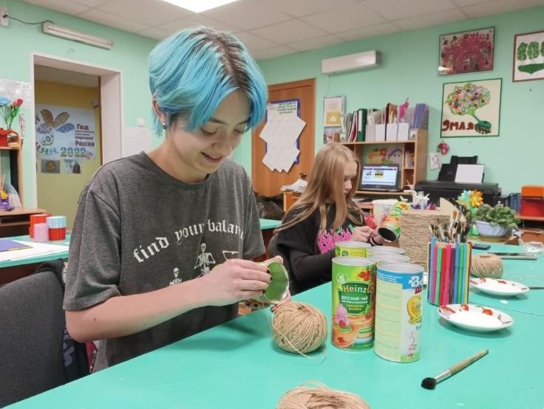
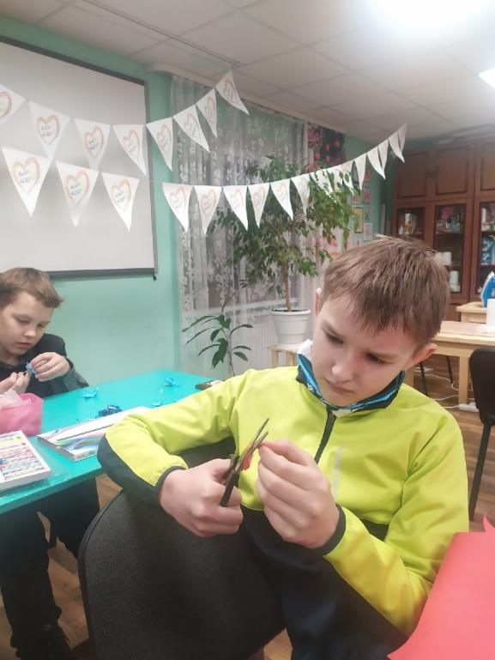
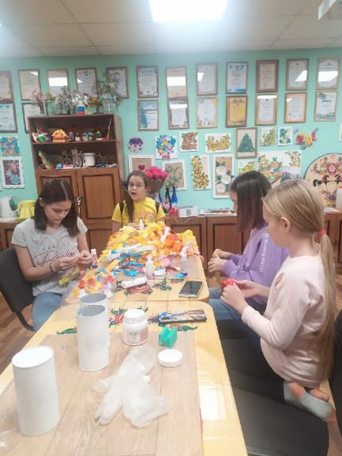
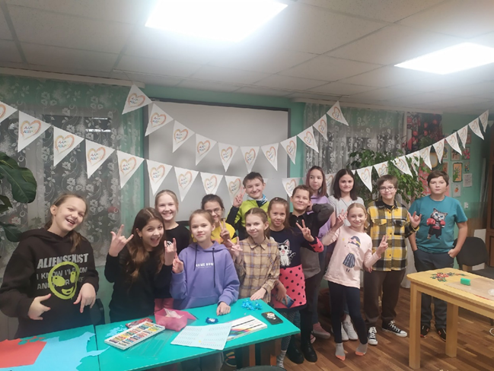

Slide 16
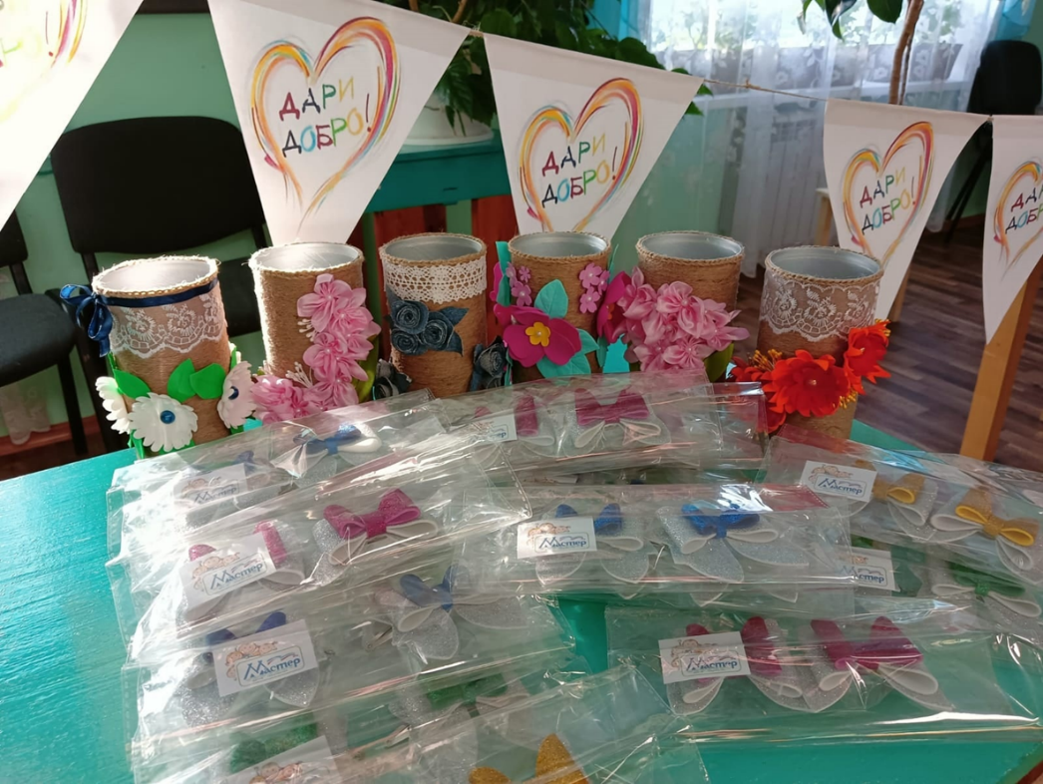

Slide 17
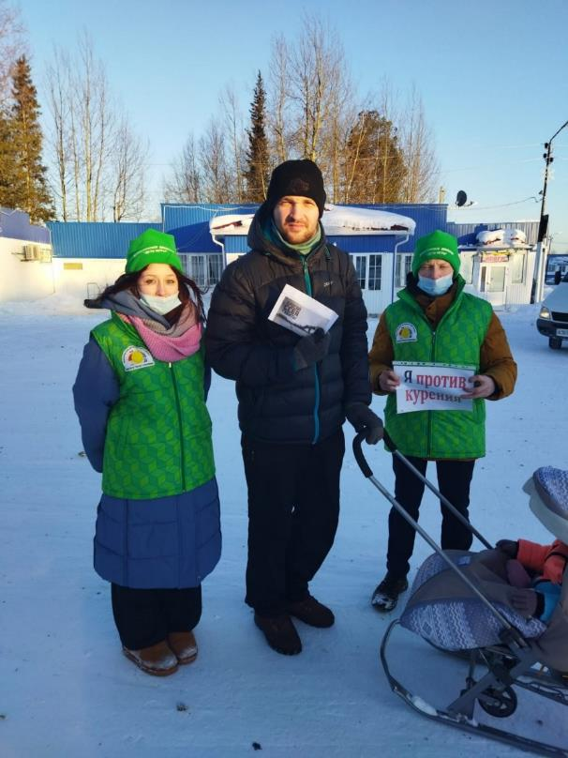
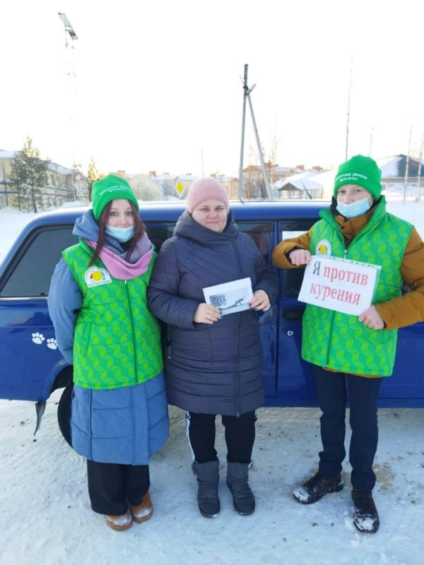
Профилактическая акция «Я – против курения»

Slide 18
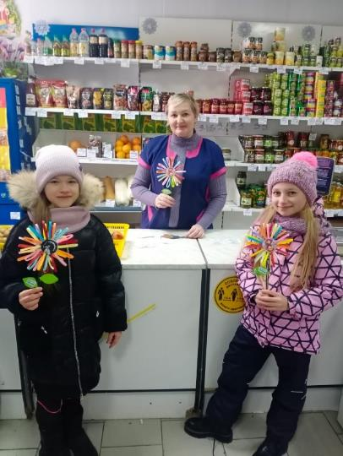
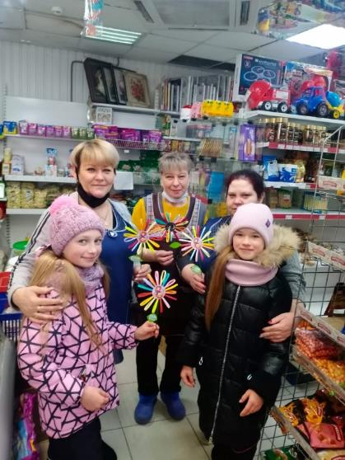
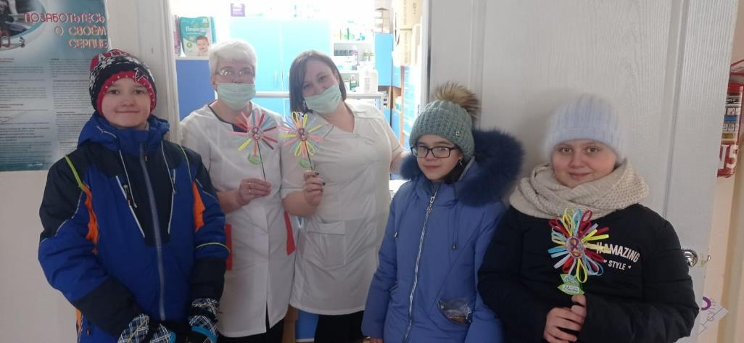
Окружная акция «Вам, любимые!»

Slide 19
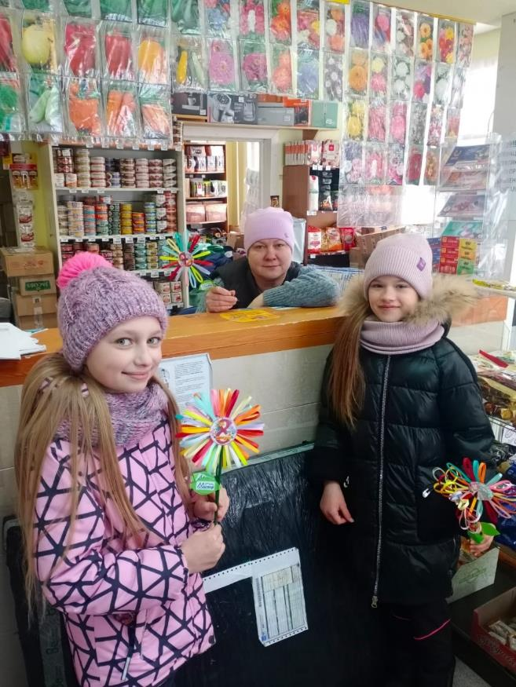
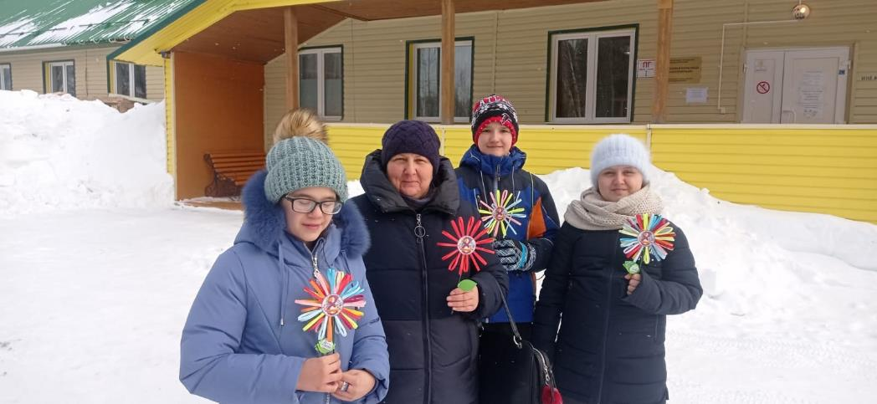

Slide 20
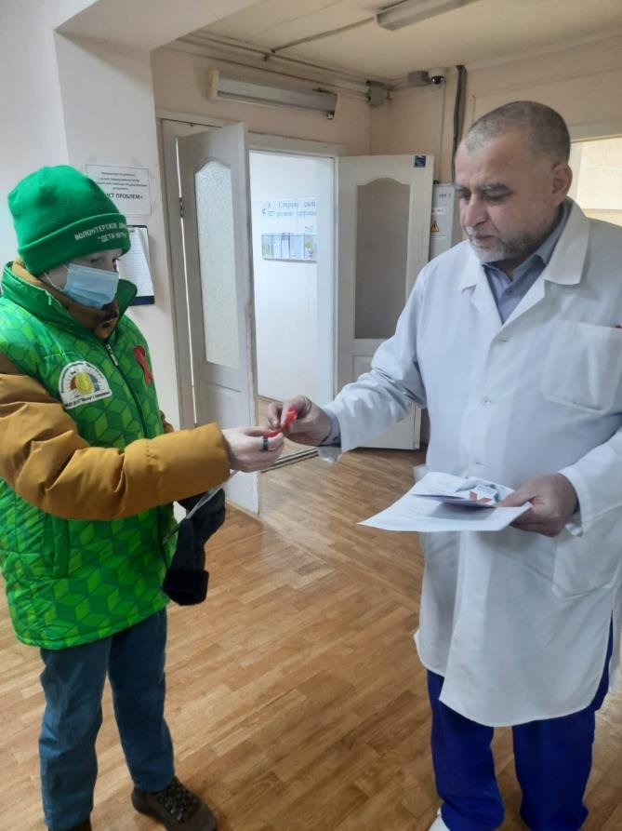
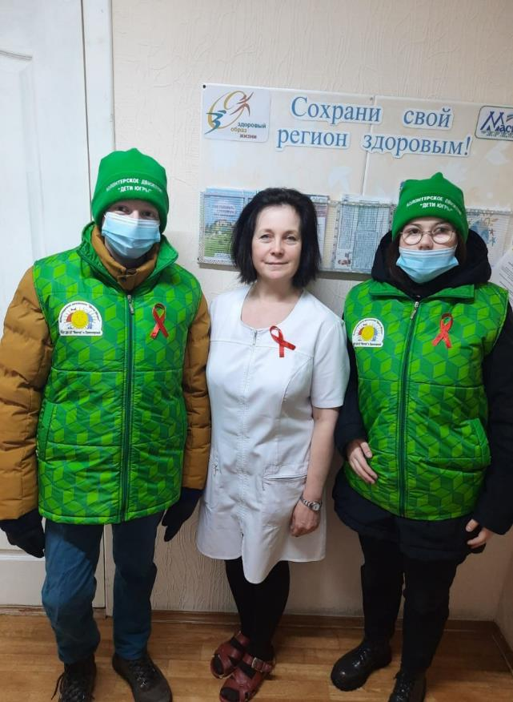
1 декабря – День борьбы со СПИДом

Slide 21
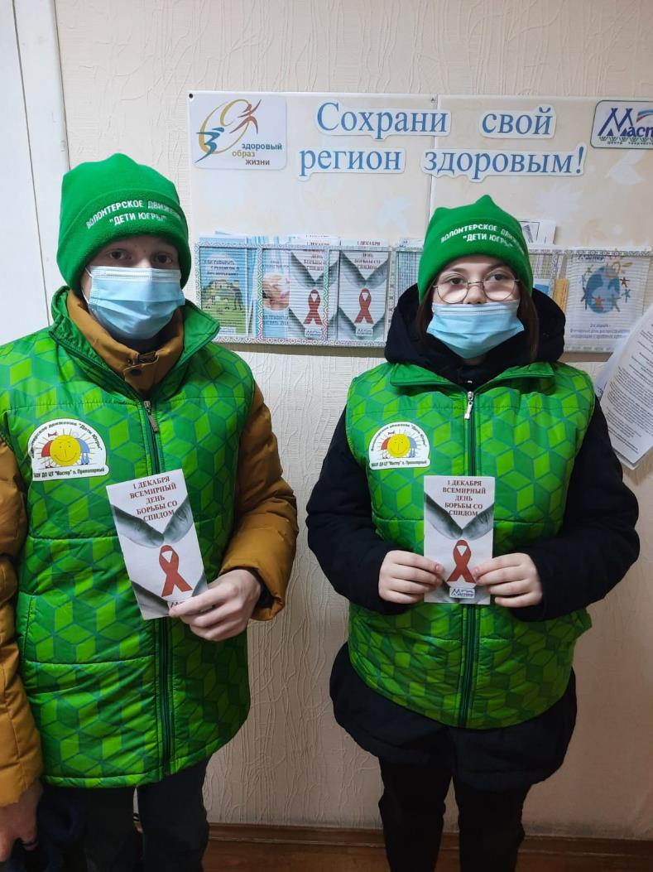

Slide 22
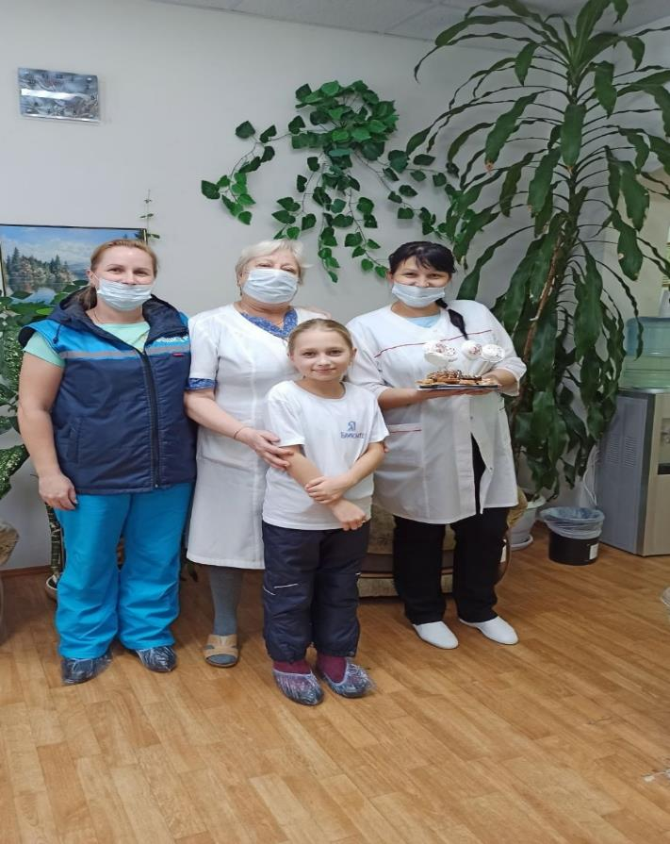
Всероссийская акция «Спасибо врачам»

Slide 23
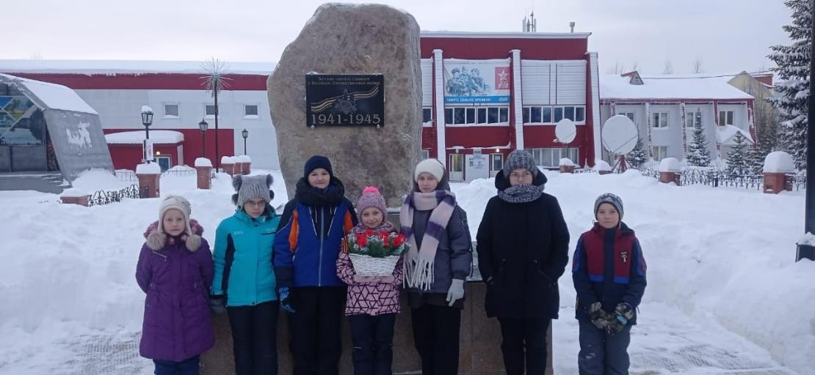
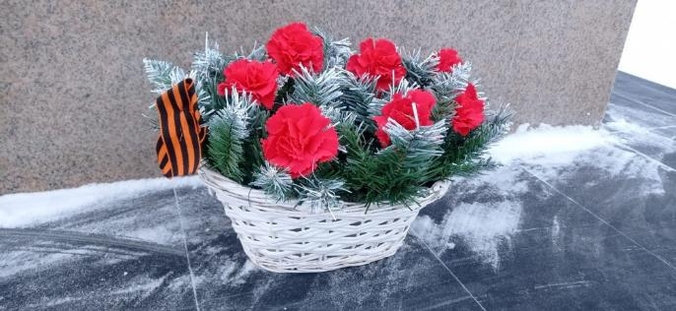
День неизвестного солдата

Slide 24
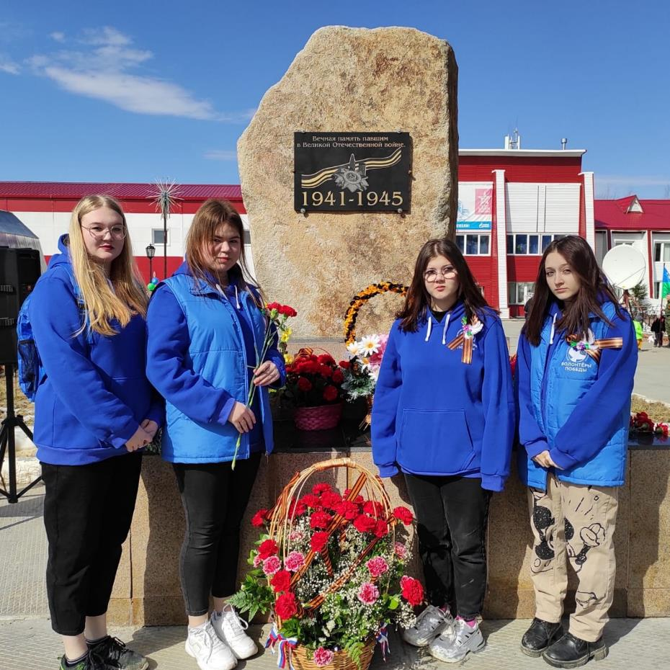
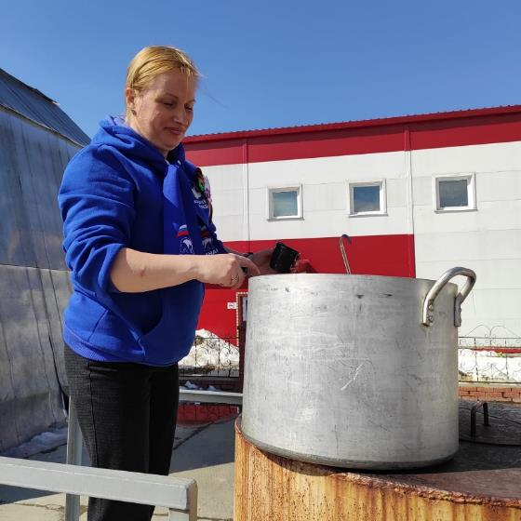
Участие в мероприятиях, посвященных 9 Мая

Slide 25
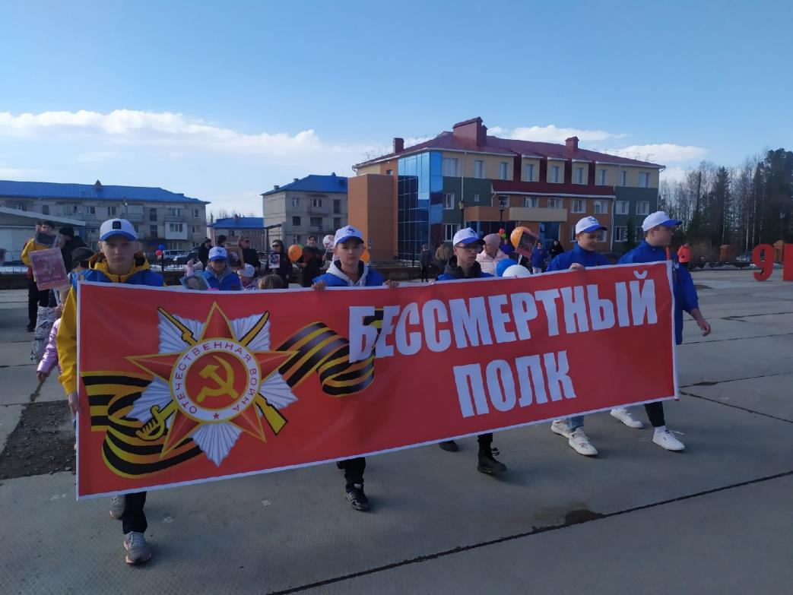
Шествие «Бессмертный полк»

Slide 26
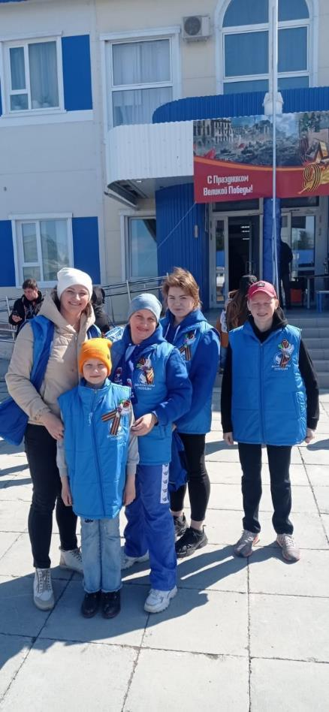
Всероссийская акция «Георгиевская ленточка»

Slide 29
22 июня – День памяти и скорби

Slide 31
Участие во всероссийской акции «Письмо Победы»

Slide 33
Участие в проекте «Города-Герои», посвященном Дню Победы

Slide 35
День Волонтера

Slide 36
Награждение подарками Главы Березовского района

Slide 37
Акция «Письмо Солдату». Участникам СВО на Украине

Slide 38
Итоги работы за прошедший год:
Работает четыре звена волонтеров – 8+, 14+, 35+, серебряные волонтеры;
Количество волонтеров увеличилось до 43 человек;
Участие в различных акциях (районных, окружных, всероссийских);
Официальная регистрация на сайте ДОБРО.РУ – есть отличительный знак - 3 года на платформе. Все волонтеры имеют регистрацию на данной платформе, ведутся электронные волонтерские книжки;
Участие в патриотических акциях – письма и открытки ветеранам войны и труженикам тыла, детям войны. Традиционное, ежегодное участие в акциях «Письмо Победы», «Георгиевская ленточка»;
Особое внимание уделяется работе с организациями, которые имеют отношение к деятельности с детьми-инвалидами, детьми с ОВЗ, детьми-сиротами и пожилыми Березовского района и отдельных городов ХМАО-Югры;
Более 25 мероприятий с участием волонтеров за календарный год;
Участие в профилактических акциях на территории поселка Приполярный.

Slide 39
Благодарим за внимание!!!
«Маленький акт доброты стоит больше,
чем величайшее намерение»
Оскар Уальд

